Slide 1

计算机图形学
主讲教师：杨培中 教授
pzyang@sjtu.edu.cn
上海交通大学机械与动力工程学院

Slide 2
内 容
区域填充
线宽与线型的处理
字符

Slide 3
内 容
区域填充
线宽与线型的处理
字符

Slide 4
区域填充
区域填充:如何用一种颜色或图案来填充一个二维区域。
区域填充的步骤：
  先确定需要填充那些像素
  确定用什么颜色来填充
包含内容：
  多边形域的填充
  边填充算法
  种子填充算法
  圆域的填充
  区域填充图案

Slide 5
区域填充
1.多边形域的填充
多边形域可以是凸的、凹的，还可以是带孔的。
一种常用的填充方法是按扫描线顺序，计算扫描线与多边形的相交区间，再用要求的颜色显示这些区间的像素。
区间的端点可以通过计算扫描线与多边形边界线的交点获得。

Slide 6
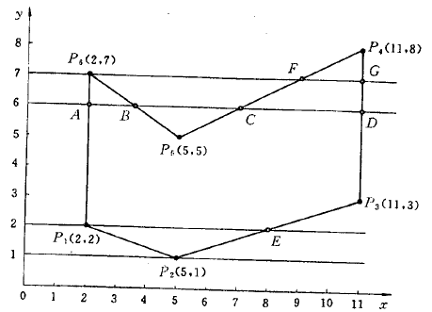
区域填充
扫描线6与多边形的边界线交于四个点。
这四个点把扫描线分成五个区间。
其中AB和CD落在多边形内，该区域内的像素应取多边形色。
其它区间内的像素取背景色。
1.多边形域的填充

Slide 7
区域填充
关于一般多边形的填充过程，对于一条扫描线，其步骤为：
（1）求交点：计算扫描线与多边形各边的交点。
（2）排序：把所有交点按递增顺序进行排序。
（3）交点配对：第一个与第二个、第三个与第四个等。每对交点代表扫描线与多边形的一个相交区间。
（4）区间填色：把这些相交区间内的象素设成多边形颜色，把相交区间外的象素设成背景颜色。
1.多边形域的填充

Slide 8
区域填充
1.多边形域的填充
首先解决两个关键问题：
（a）扫描线与多边形顶点相交时，交点的取舍问题。
（b）多边形边界上象素的取舍问题。

Slide 9
区域填充
两个关键问题解决方案
（a）扫描线与多边形顶点相交时，交点的取舍问题
问题：扫描线2与多边形边界交点的x序列为：2，2，8，将导致多边形内部区域 [2，8]之间的像素被取背景色，如何解决这个问题？
解决方案：
检查顶点的两条边的另外两个端点的y值；
按这两个y值中大于交点y值的个数0，1，2来定交点的数量。
如扫描线7、扫描线2、扫描线5。
1.多边形域的填充

Slide 10
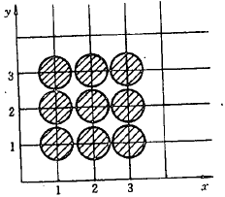
区域填充
两个关键问题解决方案
（b）多边形边界上象素的取舍问题
问题：对左下角为（1，1），右上角为（3，3）的正方形填充时，若对边界上的所有像素均填充，则将覆盖3x3的面积，而原图形只有2x2的面积，从而导致了扩大化？
解决方案：
落在右/上边界的象素不予填充
落在左/下边界的象素予以填充
具体实现：
扫描线与多边形的相交区间取左闭右开。
1.多边形域的填充

Slide 11
区域填充
1.多边形域的填充
(1)求交点
在处理一条扫描线时，仅对与它相交的多边形的边进行求交运算。
与当前扫描线相交的边称为活性边。把它们按与扫描线交点x坐标递增的顺序存放在一个链表中，称此链表为活性边表。

Slide 12
区域填充
1.多边形域的填充
活性边表的每个结点存放对应边的有关信息，如扫描线与该边的交点x，边所跨的扫描线条数等等。
由于边的连贯性以及扫描线的连贯性，只要对当前扫描线的活性边表稍作修改更新，即可得到下一条扫描线的活性边表。

Slide 13
区域填充
1.多边形域的填充
阅读理解第181页上半部分（3 min)

Slide 14
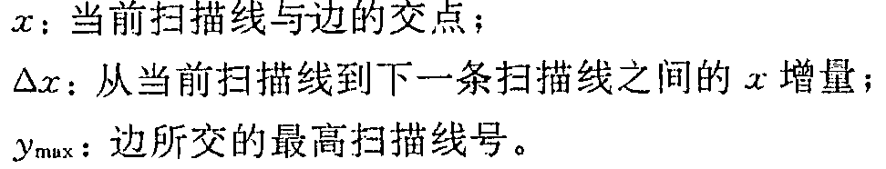
区域填充
活性边表中至少应为对应边保存如下信息：
1.多边形域的填充
若规定多边形的边不自交，则从当前扫描线延续到下一条扫描线的边与下一条扫描线的交点顺序保持不变。否则，到下一条扫描线，必须重新排序。

Slide 15
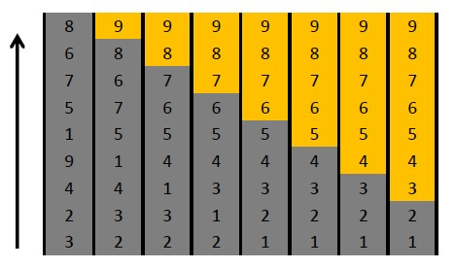
区域填充
1.多边形域的填充
由于扫描线的连贯性，新交点序列与旧交点序列基本一致，最多只有个别需要调整。因此采用冒泡排序法可获得较高效率。
冒泡排序（Bubble Sort）：重复地走访过要排序的数列，一次比较两个元素，如果他们的顺序错误就交换。
走访数列的工作重复进行直到没有再需要交换的。
因为越大的元素会经由交换慢慢“浮”到数列的顶端，故名。

Slide 16
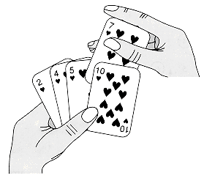
区域填充
1.多边形域的填充
对于下一条扫描线新交上的边，必须在当前扫描线处理完之后的更新过程中，插入到活性边表的适当位置保持有序性。此时采用插入排序最合适。
插入排序Insertion sort:每一步都将一个待排数据按其大小插入到已经排序的数据中的适当位置，直到全部插入完毕。
把那些与当前扫描线有交，而与下一条扫描线不再相交的边，从活性边表中删除掉。

Slide 17
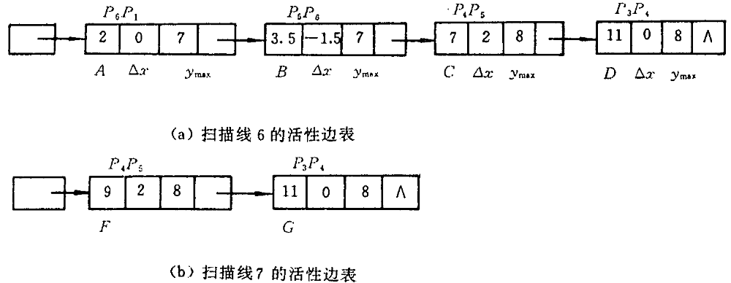
区域填充
1.多边形域的填充
扫描线6与7的活性边表

Slide 18
区域填充
1.多边形域的填充
课堂练习
完成图中扫描线1、2、3、4、5的活性边表

Slide 19
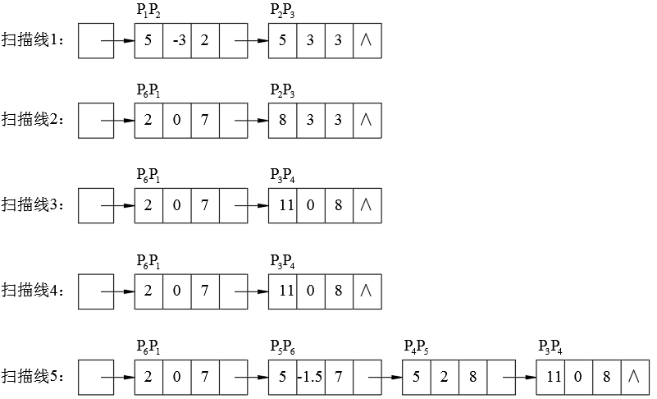
区域填充
1.多边形域的填充

Slide 20
区域填充
1.多边形域的填充
为了便于活性边表的建立与更新，我们为每一条扫描线建立一个新边表，存放在该扫描线第一次出现的边。
若某边的较低端点为y_{min},则该边就放在扫描线y_{min}的新边表中。
新边表的每个结点存放对应边的初始信息。如该扫描线与该边的初始交点x值，x的增量△x，以及该边的最大y值y_{max}.

Slide 21
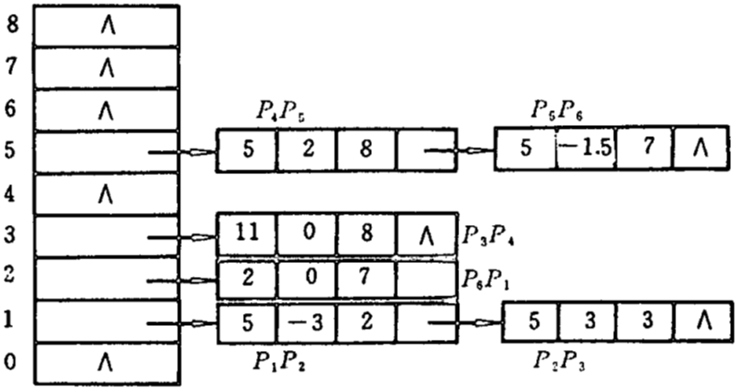
区域填充
1.多边形域的填充
各扫描线的新边表

Slide 22
区域填充
1.多边形域的填充
在活性边表的基础上，进行交点配对和区间填充:
  设置一个布尔变量b ,
  规定在多边形内时，b取真，在多边形外时，b取假。
  开始时，置b为假。
  令指针从活性边表中第一个结点（交点）到最后一个结点遍历一次。
  每访问一个结点，把b取反一次。
  若b为真，则把从当前结点的x值开始到下一个结点的x值结束的左开右闭区间用多边形色填充。

Slide 23
区域填充
1.多边形域的填充
多边形区域填充的伪程序。（p182)
当设备驱动程序允许一次写多个连续像素的值时，可利用区间连贯性，用每一条指令填充区间上若干连续像素，进一步提高算法效率。
此算法称为有序边表算法

Slide 24
区域填充
有序边表算法对显示的每个像素只访问一次，输入输出的要求可降为最少。
该算法的主要缺点：对各种表的维持和排序开销太大，适合于软件实现而不适合硬件实现。
硬件实现：通过逻辑电路运算放大器之类的的东西来实现
软件实现：通过编写的程序来实现

Slide 25
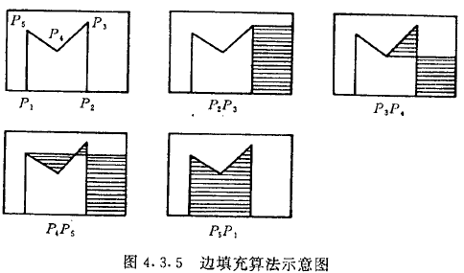
区域填充
2.边填充算法
基本思想：对于每一条扫描线和每条多边形边的交点(x,y)，将该扫描线上交点右方的所有象素取补。

Slide 26
区域填充
边填充算法最适用于具有帧缓冲器(显存）的图形系统，按任意顺序处理多边形的边。
在处理每条边时，仅访问与该边有交的扫描线上交点右方的像素。
当所有的边都被处理之后，按扫描线顺序读出帧缓冲器的内容，送入显示设备。
该算法的优点是简单， 缺点是对于复杂图形，每一像素可能被访问多次，输入/输出的量大。
2.边填充算法

Slide 27
区域填充
3.栅栏填充算法
为了减少边填充算法访问像素的次数，可引入栅栏。
  栅栏：一条与扫描线垂直的直线。
  栅栏位置通常取过多边形顶点、且把多边形分为左右两半。
栅栏填充算法：对于每个扫描线与多边形的交点，将交点与栅栏之间的象素取补。

Slide 28
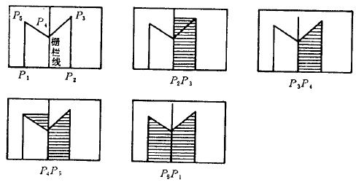
区域填充
栅栏填充算法示意图
3.栅栏填充算法

Slide 29
区域填充
栅栏填充算法只是减少了被重复访问的像素的数目
仍然有一些像素会被重复访问。
因此引入边标志算法，使得对每个像素仅访问一次。
4.边标志算法

Slide 30
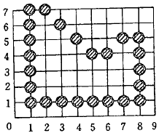
区域填充
边标志算法分为两个步骤：
步骤1、边界扫描转换。对多边形的每条边进行直线扫描转换，即对多边形边界经过的象素打上边标志。
4.边标志算法

Slide 31
区域填充
步骤2、填充。对每条与多边形相交的扫描线，依从左到右顺序，逐个访问该扫描线上象素。
使用一个布尔变量inside来指示当前点状态。
若点在多边形内，则inside为真。若点在多边形外，则inside为假。
inside初始值为假，每当当前访问象素为边标志象素，则inside取反。
对未打边标志的象素， inside不变。
4.边标志算法

Slide 32
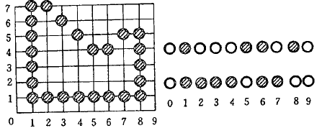
区域填充
4.边标志算法

Slide 33
区域填充
4、区域填充
4.边标志算法
边标志算法的伪程序（p184)
用软件实现时，有序边表算法与边标志算法的执行速度相当。
由于在帧缓冲器中应用边标志算法时，不必建立、维护边表以及对它进行排序，所以边标志算法更适合于硬件实现。此时它的执行速度比有序边表算法快一到两个数量级。

Slide 34
区域填充
基本原理：假设在多边形区域内部有一象素已知，由此出发找到区域内的所有象素。
假定：区域采用边界定义，即区域边界上的所有像素均具有某个特定值，区域内部所有像素均不取这一特定值，而边界外的像素则可具有与边界相同的值。
区域可分为四向连通和八向连通两种。
5.种子填充算法

Slide 35
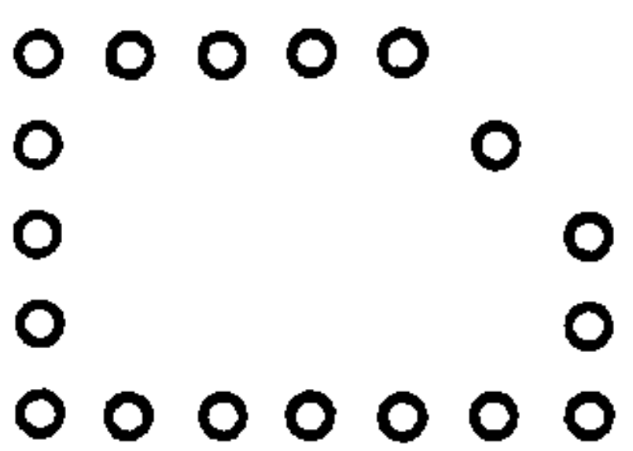
区域填充
5.种子填充算法
四向连通区域：从区域上一点出发，可通过上、下、左、右四个方向的移动组合，在不越出区域的前提下，到达区域内的任意象素。
四向算法：允许从四个方向寻找下一象素的种子填充算法。

Slide 36

区域填充
5.种子填充算法
八向连通区域：从区域上一点出发，可通过左、右、上、下、左上、右上、左下、右下八个方向的移动组合，在不越出区域的前提下，到达区域内的任意象素。
八向算法：允许从八个方向寻找下一象素的种子填充算法。

Slide 37
区域填充
5.种子填充算法
八向算法可以填充八向连通区域，也可以填充四向连通区域。
四向算法只能填充四向连通区域，而不能填充八向连通区域。

Slide 38
区域填充
5.种子填充算法
使用栈结构来实现简单的种子填充算法
算法原理:
  种子像素入栈；
  当栈非空时重复执行如下三步操作：
栈顶像素出栈；
将出栈像素置成多边形色；
按左、上、右、下顺序检查与出栈像素相邻的四个像素，若其中某个像素不在边界且未置成多边形色，则把该像素入栈。

Slide 39
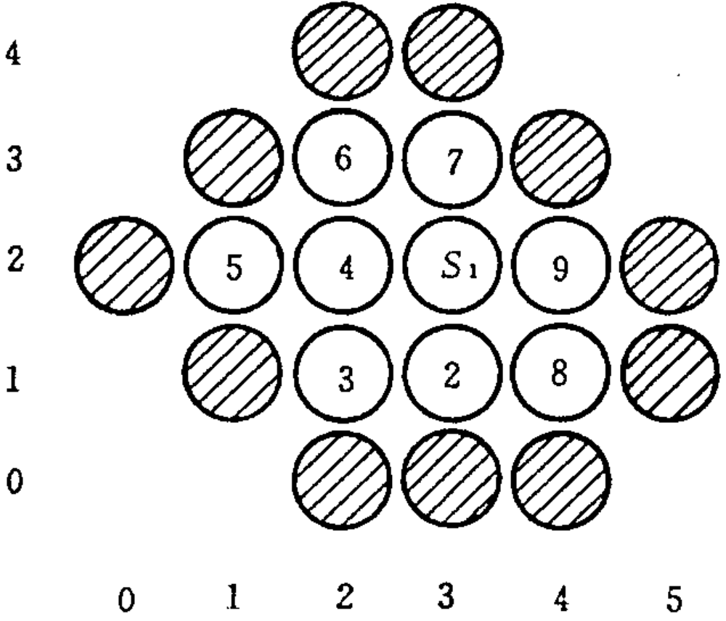
区域填充
5.种子填充算法
示例
像素出栈顺序
(2,3),(1,3),
(1,4),(2,4),
(1,2),(2,2),
(3,2),(3,3),
(2,1),(2,4),
(3,3),(2,2)

Slide 40
区域填充
5.种子填充算法
简单的种子填充算法把太多的像素压入堆栈，有些像素甚至会入栈多次。
一方面降低了算法的效率，另一方面还要求很大的存储空间以实现栈结构。
解决该问题的方法是：在任意一个扫描线与多边形的相交区间（含若干个连续像素）中，只取一个种子像素。相应的算法称为扫描线填充算法。

Slide 41
区域填充
5.种子填充算法
算法原理如下：
种子像素入栈；当栈非空时作如下四步操作：
栈顶像素出栈；
沿扫描线对出栈像素的左右像素进行填充，直至遇到边界像素为止，即每出栈一个像素，就对包含该像素的整个区间进行填充；
上述区间的最左、最右的像素分别记为x_{l}和x_{r}；
在区间[x_{l},x_{r}]中检查与当前扫描线相邻的上下两条扫描线的有关像素是否全为边界像素或已填充的像素，若存在非边界、未填充的像素，则把每一区间的最右像素取作种子像素入栈。

Slide 42
区域填充
5.种子填充算法
扫描线填充算法伪代码（p186-187)

Slide 43
区域填充
6.圆域填充
多边形区域的填充原理可以推广到圆域的填充。
对每条扫描线，先计算它与圆域的相交区间，再把区间内像素用指定颜色填充。
扫描线与圆域的相交区间可以通过计算扫描线与圆域边界（圆）的交点来确定。
可以为每一条扫描线建立一个新圆表，存放在该行第一次出现的圆的有关信息。

Slide 44
区域填充
6.圆域填充
然后为当前扫描线设置一个活性圆表。由于一条线与一个圆只能相交一个区间，所以在活性圆表中，每个圆只需一个结点即可。
结点内存放当前扫描线的区间端点，以及用于下一条扫描线与圆相交的区间端点所需的增量。
该增量用于在当前扫描线处理完毕之后，对端点坐标进行更新计算，以便得到下一条扫描线的区间端点 。

Slide 45
区域填充
7.区域填充图案
用一种图案来填充平面区域。
可以通过对前述扫描转换算法中写像素的那部分代码稍作修改来实现：
  在确定了区域内一像素之后，不是往该像素填颜色，而是先查询图案位图的对应位置。
  若是以透明方式填充图案，则当图案表的对应位置为1时，用前景色写像素，否则不改变该像素的值。
  若以不透明方式填充图案，则视图案位图对应位置为1或0来决定是用前景色还是背景色去写像素。

Slide 46
区域填充
7.区域填充图案
进行图案填充时，在不考虑图案旋转的情况下，必须确定区域与图案之间的位置关系。这可以通过将图案原点与图形区某点对齐来实现。
对齐的方法有两种：
  第一种：把图案原点与填充区域边界或内部的某点对齐。
  第二种：把图案原点与填充区域外部的某点对齐。
用第一种方法填充的图案，将随着区域的移动而移动，看起来很自然。

Slide 47
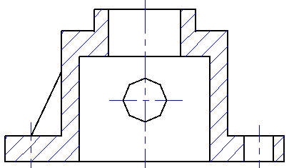
区域填充
7.区域填充图案
从算法复杂性来看，第二种方法比较简单。且在相邻区域用同一图案填充时，可以达到无缝连接的效果。缺点为：当区域移动时，图案不会跟着移动。

Slide 48
区域填充
7.区域填充图案
阅读理解第188页中间部分（3 min)

Slide 49
内 容
区域填充
线宽与线型的处理
字符

Slide 50
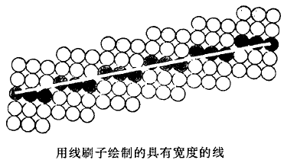
线型与线宽的处理
1.直线线宽的处理
基本思想：顺着扫描生成的单象素线条轨迹，移动一把具有一定宽度的“刷子”来获得。
“刷子”的形状可以是一条线段或一个正方形。分别称为线刷子和正方形刷子。

Slide 51
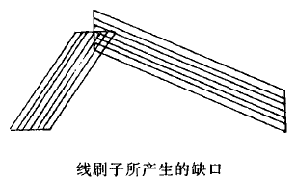
线型与线宽的处理
1.直线线宽的处理
线刷子原理简单、算法简单、效率高。
但是，线的始末端始终是水平或竖直的。
当比较接近水平的线与比较接近竖直的线汇合时，汇合处外角将有缺口。

Slide 52
线型与线宽的处理
1.直线线宽的处理
对于水平线或竖直线，刷子与线条垂直，因而其粗细与制定宽度相等。
对于斜线，其宽度则会变小。
线刷子还有一个问题：当线宽为偶数个像素时，绘制的线条会粗一个像素或细一个像素。

Slide 53
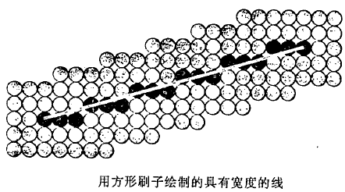
线型与线宽的处理
1.直线线宽的处理
正方形刷子
把边宽为指定线宽的正方形的中心沿直线做平行移动。

Slide 54
线型与线宽的处理
1.直线线宽的处理
正方形刷子
用方刷子绘制的线条始末端也是水平与竖直的，且线宽与线条方向有关。
实现正方形刷子的最简单的方法是：将方形中心对准单像素宽的线条上各个像素，并把方形内的像素全部置成线条颜色。

Slide 55
线型与线宽的处理
1.直线线宽的处理
生成具有宽度的线条还可以采用区域填充法
算出线条的各角点。
用直线段把相邻角点连接起来。
调用多边形填充算法对所得四边形进行填色。
此方法还可以生成两端粗细不一的线条。

Slide 56
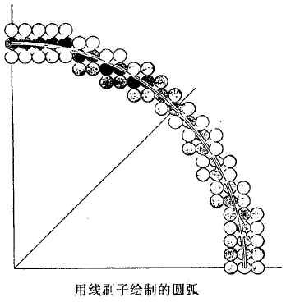
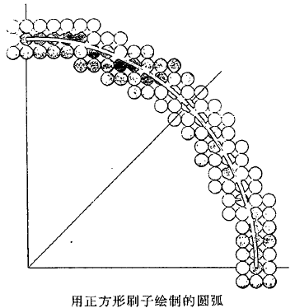
线型与线宽的处理
2.圆弧线宽的处理
与直线类似
采用线刷子时，在经过曲线斜率为±1的点时，必须把线刷子在水平方向和垂直方向进行切换。
采用正方形刷子时，无须切换。

Slide 57
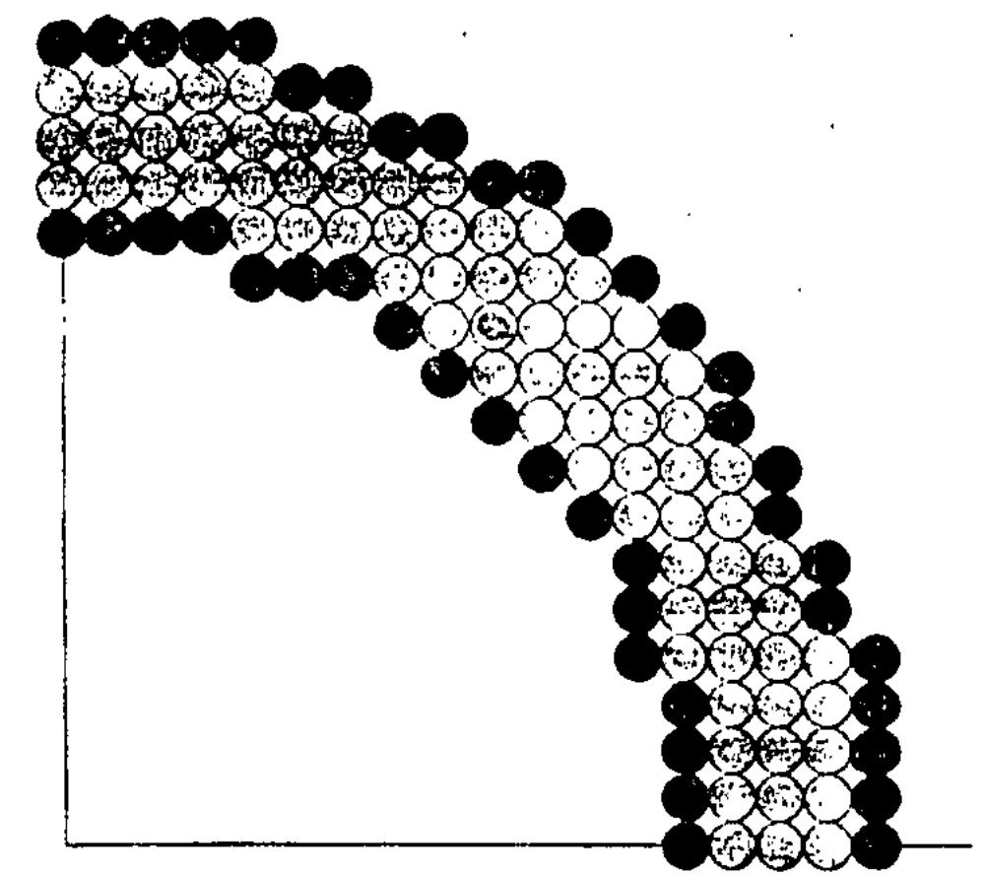
线型与线宽的处理
2.圆弧线宽的处理
绘制具有宽度的圆弧线条也可以采用填充的方法。
具体方法为：先绘制圆弧线条的内边界和外边界，然后在内外边界之间对其填色。

Slide 58
线型与线宽的处理
3.线型的处理
实线、虚线、中心线等
用一个布尔值的序列来存放。
如：用一个32位整数存放32个布尔值。线型以32个象素为周期进行重复。
  相应的写象素语句为：
  if(位串[i%32]) putpixel(x,y,color);

Slide 59
内 容
区域填充
线宽与线型的处理
字符

Slide 60
字符
国际上最流行的字符集是“美国信息交换用标准代码集”（American Standard Code for Information Interchange),简称ASCII码。有128个字符代码.
我国除采用ASCII码外，还制订了汉字代码的国家标准字符集。最常用的字符集是“信息交换用汉字编码字符集基本集”GB2312-80.
该字符集包含了六千多个常用汉字，以及英文字母、数字和其他图形符号。

Slide 61
字符
为了在终端显示器或绘图仪上输出字符，系统中必须装备相应的字符库。字符库中储存了每个字符的形状信息。字符库分为矢量型和点阵型两种。
  矢量型字符库采用矢量代码序列表示字符的各个笔画。比较适合于笔式绘图仪上。(p194)
  点阵型字符库为每个字符定义一个字符掩膜，即表示该字符的象素图案的一个点阵。比较适合于终端显示器。(p195)

Slide 62
字符
字型技术
当需要高质量的输出字符时，需要使用高质量的点阵字符。简单的点阵字符方法将耗费巨大的存储空间。
此时可采用压缩技术。对字型数据压缩后再存储，使用时将压缩的数据还原为字符位图点阵。
常用的压缩方法有：黑白段压缩法、部件压缩法、轮廓字型法。

Slide 63
字符
字型技术
黑白段压缩法：方法简单，还原快，不失真，但压缩较差，使用不方便，一般用于低级的文字处理系统中。（逐行扫描。白段：空白段；黑段：笔画段）
部件压缩法：压缩比大，缺点是字形质量不能保证
（如汉字的偏旁部首可看成部件）
轮廓字型法：压缩比大，且能保证字符质量，是当今国际上最流行的一种方法，基本上也被认为是符合工业标准化的方法 。

Slide 64
字符
字型技术
轮廓字型法采用直线或者二、三次Bezier曲线来描述字符的轮廓线。
轮廓线构成一个或若干个封闭的平面区域。
轮廓线定义加上一些表示横宽、竖宽、基点、基线等的控制信息，就构成了字符的压缩数据。

Slide 65
字符
TrueType字型技术
由美国Apple公司和Microsoft公司联合开发的，并且被用于为Windows中文版生成汉字字库。
TrueType使用二次Bezier曲线来描述字符轮廓，对字符轮廓的控制点进行编号。其顺序是按顺时针走一圈，填充部分始终在其右边。

Slide 66
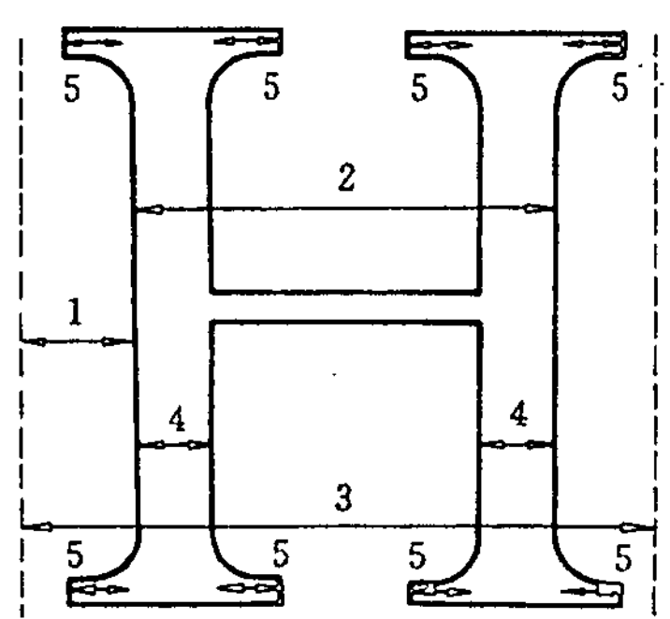
字符
TrueType字型技术示例---大写字母H
x方向控制信息有：
  字身最左起始点到字母主干的距离
  字母主体部分的宽度
  字身的宽度
  字母H主干(stem)的宽度
  字母H的衬线(serif)

Slide 67
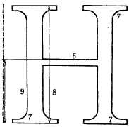
字符
TrueType字型技术示例---大写字母H
y方向控制信息有：
  字母H横干(crossbar)的厚度
  字母H衬线的厚度
  字母主体部分的厚度
  字母H横赶的高度

Slide 68
字符
字型技术应用广泛，主要应用于印刷行业。
在CAD，图形学等领域中的应用也显得日趋重要。
一套字型的生产周期往往很长，最早的方法是由写字专家写出字符，然后将字符拓到96x96方格纸上，人为地画处矢量节点，最后由操作员录入计算机。
现在使用的一般方法是：用扫描仪将字型数字化，用程序自动地进行矢量轮廓的生成，再由操作员对矢量结果进行调整优化，做成合格的字型。

Slide 69
字符
在输出字符串之前，往往要指定下列属性
  所用字体名称
  字符高度
  字符宽度（扩展/压缩）因子
  字符倾斜角
  反绘（从右到左）
  倒绘（旋转180度）
  对齐方式（左对齐、中心对齐、右对齐、指定起终点）
  字符颜色
  写方式（替换或与方式）

Slide 70
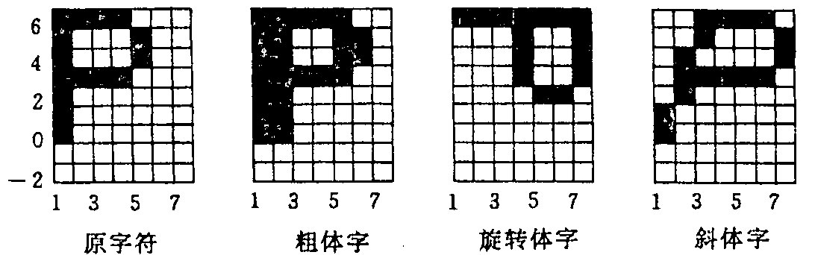
字符
通过变换产生不同的字体

Slide 71
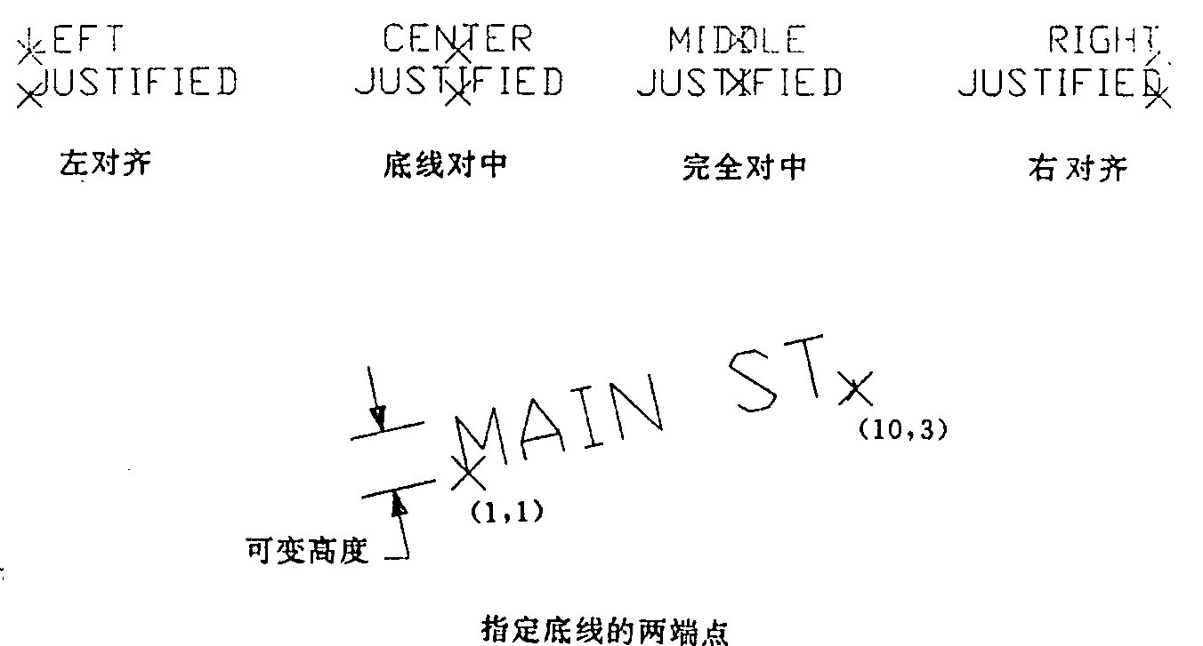
字符
对齐方式

Slide 72
内容回顾
区域填充
线宽与线型的处理
字符

Slide 73
问 题？
谢 谢！

